Slide 1



Семинар для образовательных учреждений на тему:
«Реализация действующего законодательства о контрактной системе.
Особенности закупок услуг по организации питания»

Slide 2
Программа мероприятия
31 октября 2025 года, пятница
Приветственное слово
1. Закупки у ФСИН России по Самарской области как единственного поставщика
 | 2. Изменение порядка осуществления закупок малого объема
3. Особенности формирования лотов в закупках услуг по организации питания в образовательных учреждениях
 | 4. Переход на новый формат реализации проекта по поставке пищевой продукции в учреждения социальной сферы
5. Механизм проведения лабораторного контроля качества товаров продуктовой группы испытательным центром
Ответы на вопросы
2

Slide 3
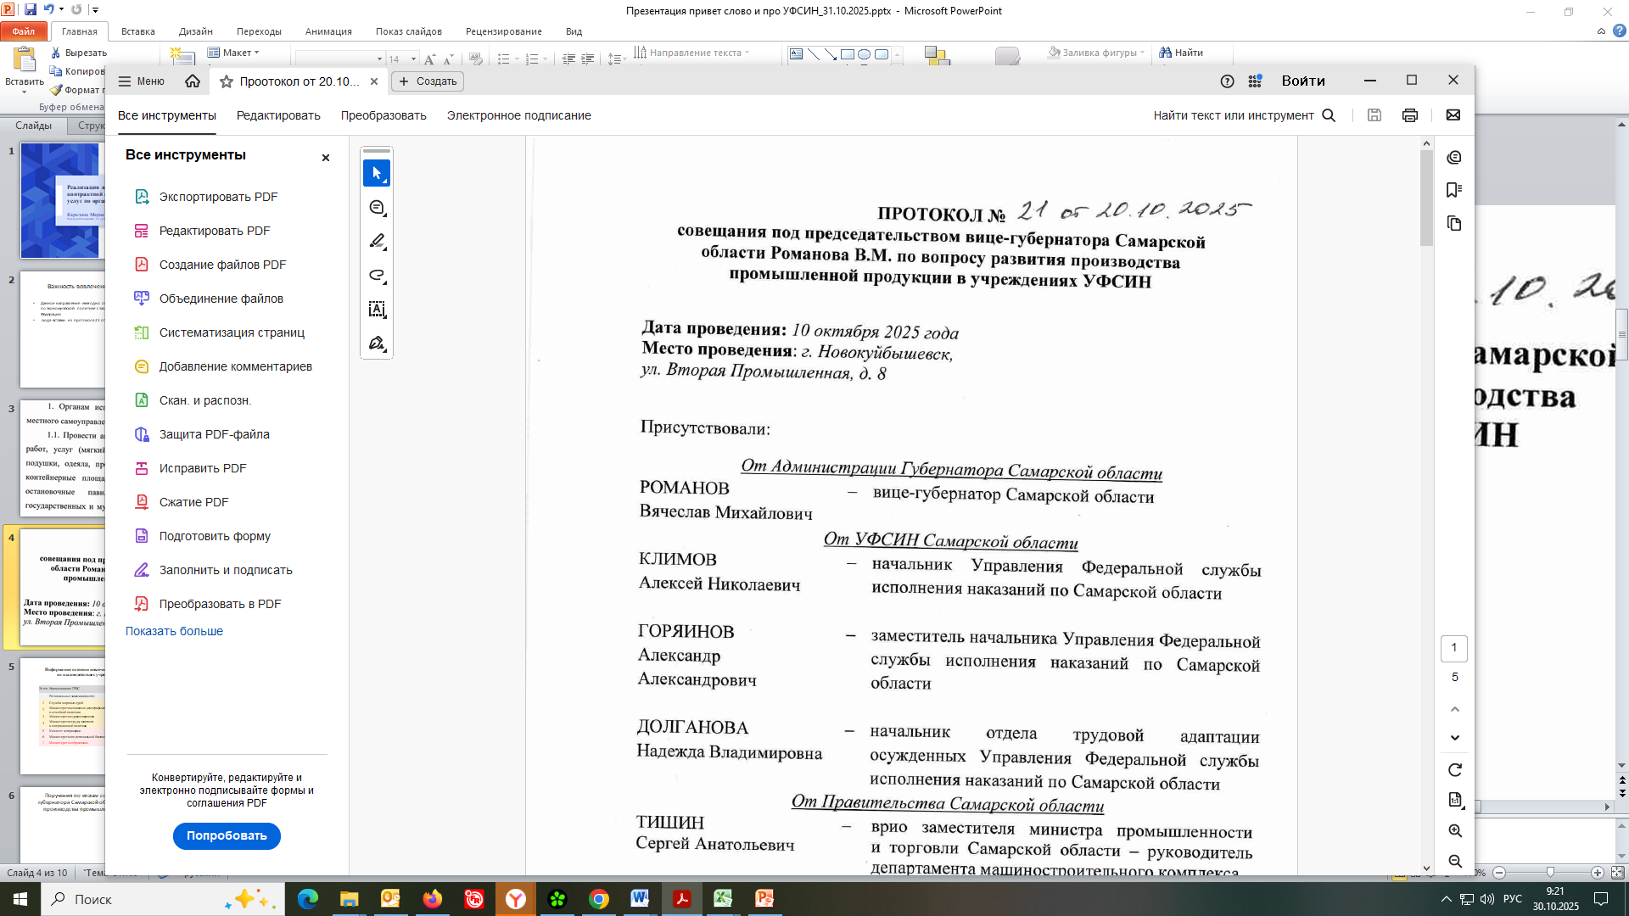
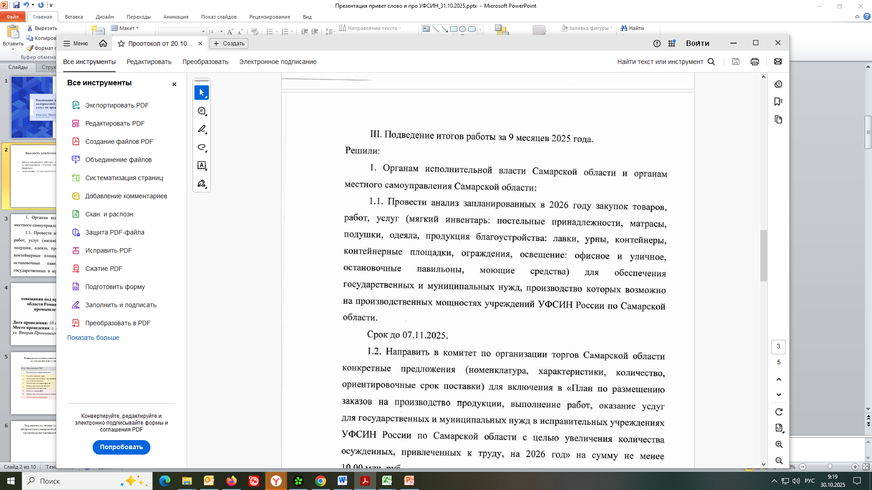
Важность вовлеченности в работу с системой ФСИН
Данное направление ежегодно обсуждается на площадке Комитета Совета Федерации по экономической политике с заслушиванием представителей субъектов РФ
3

Slide 4
Информация о степени вовлеченности региональных заказчиков Самарской области во взаимодействие с учреждениями УИС Самарской области за 2024 год
№ п/п | Наименование ГРБС | Плановое значение, руб. | Фактическое исполнение, руб. | Выполнение, %
 | Региональные заказчики (всего) | 18 100 000,00 | 13 618 106,00 | 75,24
1 | Служба мировых судей | 300 000,00 | 712 148,00 | 237,38
2 | Министерство социально-демографической и семейной политики | 3 000 000,00 | 5 955 632,00 | 198,52
3 | Министерство здравоохранения | 3 000 000,00 | 3 045 600,00 | 101,52
4 | Министерство труда, занятости и миграционной политики | 300 000,00 | 300 000,00 | 100,00
5 | Комитет ветеринарии | 300 000,00 | 277 235,00 | 92,41
6 | Министерство по региональной безопасности | 5 000 000,00 | 2 981 463,00 | 59,63
7 | Министерство образования | 5 000 000,00 | 111 400,00 | 2,23
4

Slide 5
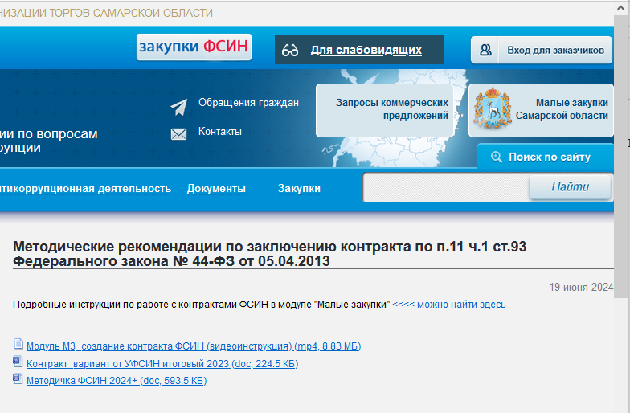
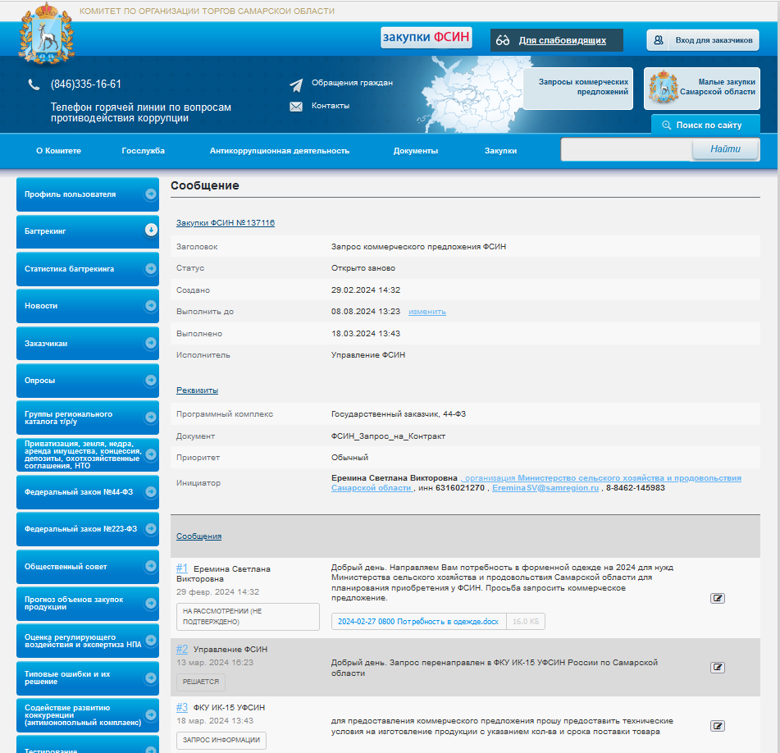
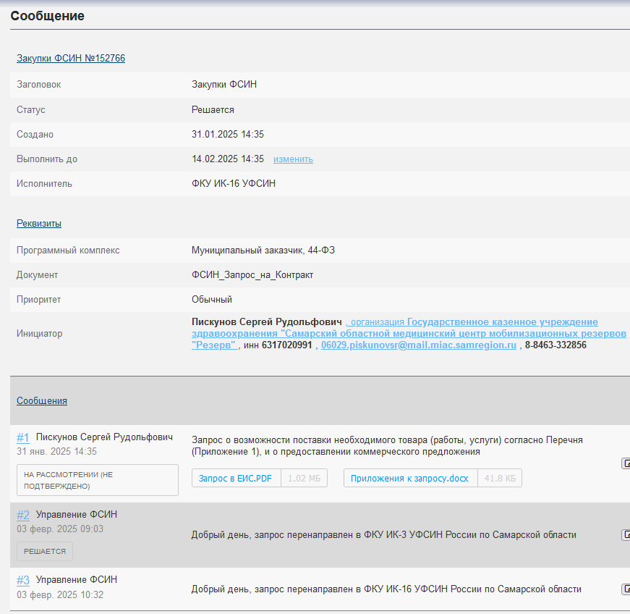
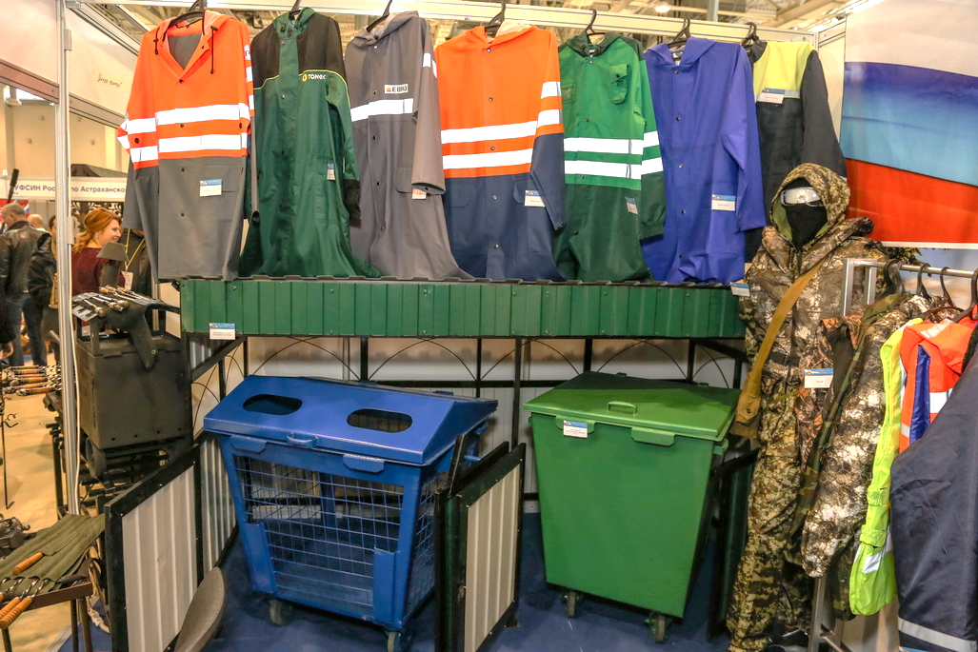

Формы взаимодействия между заказчиками и учреждениями УИС
Методические рекомендации
Багтрекинг – форма запроса к УФСИН
ВАЖНО ВЫБРАТЬ
ТИП ОБРАЩЕНИЯ
Запрос должен содержать:
Описание товара
Сроки поставки
Цену за единицу товара
Выставки
5

Slide 6
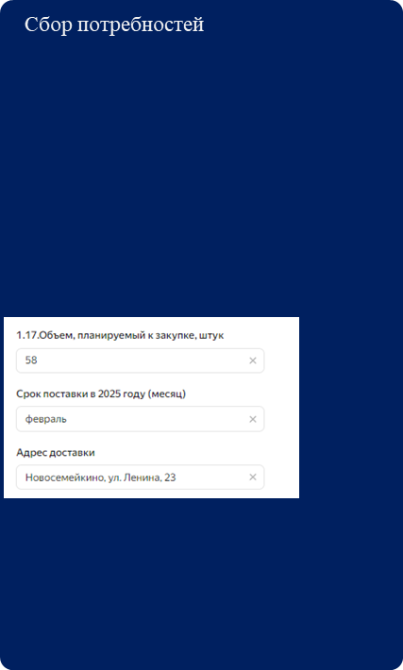
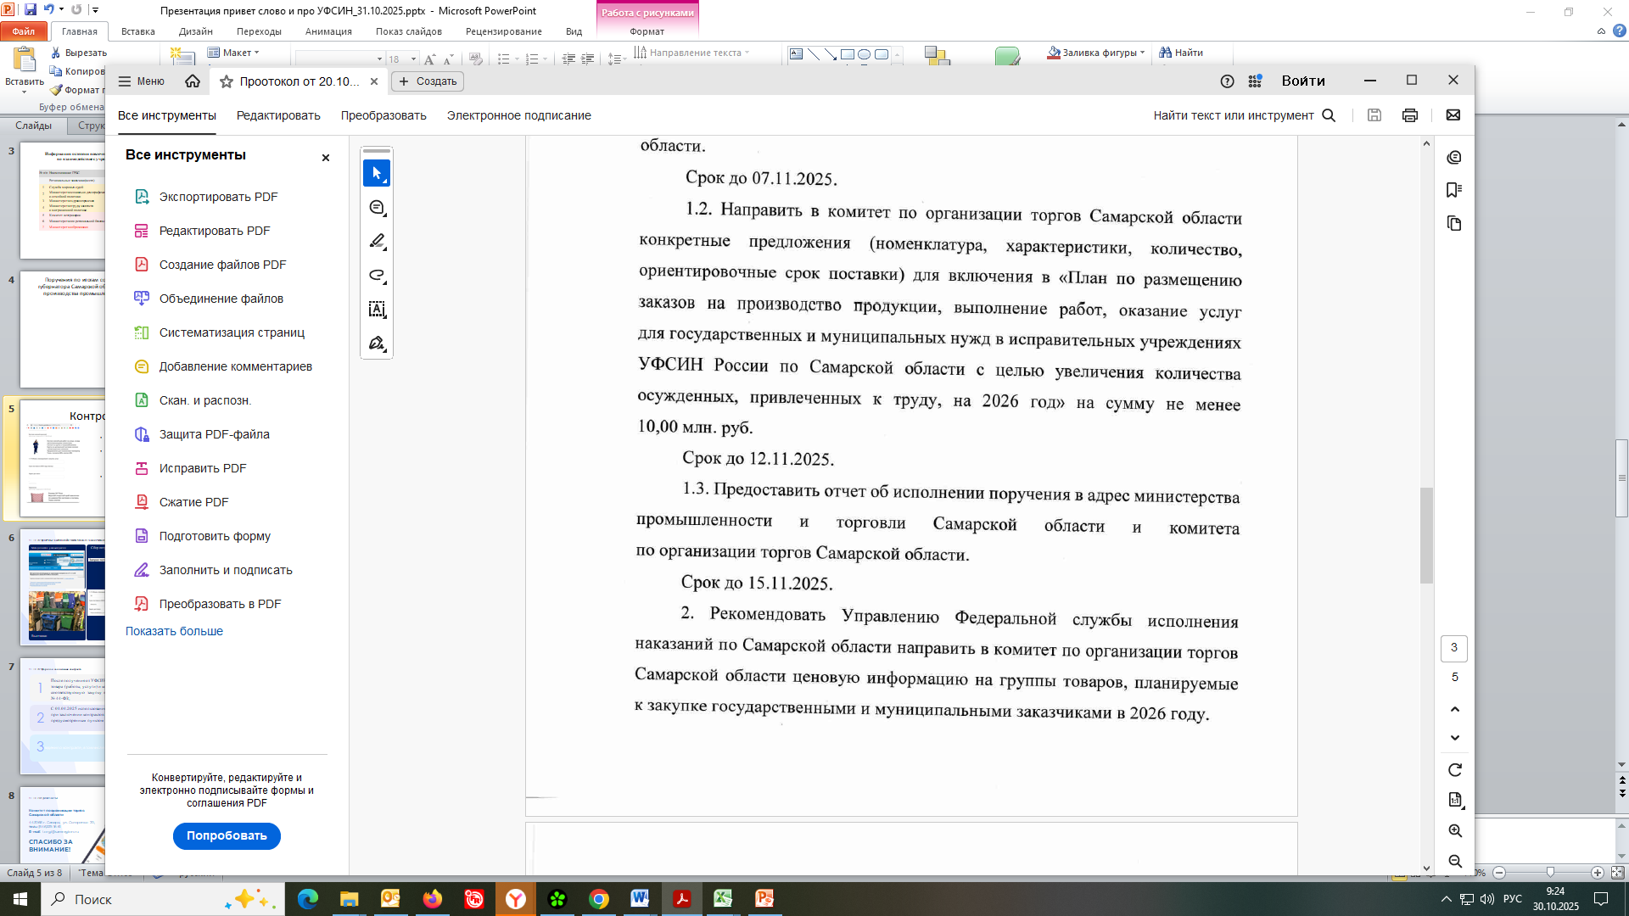
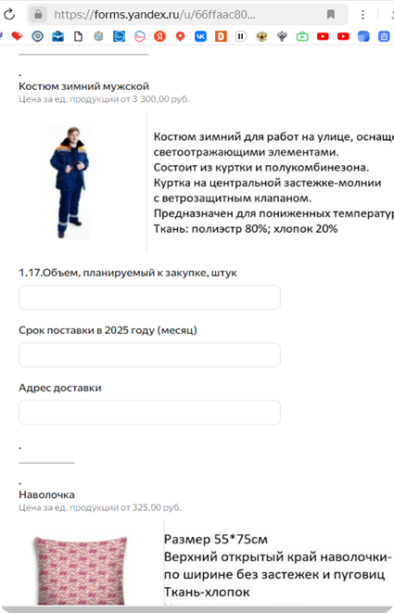
Задачи на 4 квартал 2025 года
Письмо комитета № КТ-02/901вн от 29.10.2025
58
Анализ потребностей учреждений, подведомственных
министерству на 2026 год – до 07.11.2025
Направление их для оперативности через заполнение
яндекс-формы по ссылке: – до 12.11.2025
https://clck.ru/3Q4TK8
Отчет о выполнении в комитет и Минпром – до 15.11.2025
февраль
Новосемейкино, ул. Ленина, 23
6

Slide 7
Порядок заключения контракта
1
После получения от УФСИН России по Самарской области согласия на поставку товара (работы, услуги) и коммерческого предложения заказчик включает соответствующую закупку в лот плана-графика для закупки по п.11 ч.1 ст.93
Закона № 44-ФЗ
2
Проект контракта до его направления учреждению УФСИН направляется
в финансовые органы субъектов Российской Федерации/финансовые органы муниципальных образований, которые рассматривают его в течение 3 рабочих дней
(п. 25 Правил осуществления контроля…, утвержденных постановлением Правительства РФ №1193 от 06.08.2020)
3
С 01.04.2025 использование цифрового контракта в ЕИС является обязательным при заключении контрактов с единственным поставщиком по основаниям, предусмотренным пунктом 11 части 1 статьи 93 Закона № 44-ФЗ. Сведения о контракте , в том числе об исполнении контракта, вносятся в реестр контрактов
7

